Slide 1
DETECCIÓN AUTOMATIZADA DEL GLIOBLASTOMA MULTIFORME
PBL - 1º Máster Tecnologías Biomédicas
Descargo parcial
26/01/2021
Ainhoa Arruabarrena Ortiz
Edgar Azpiazu Crespo

Slide 2
ÍNDICE
Introducción
Estado del arte
Diseño de la solución
Desarrollo
Evaluación
Conclusiones
Líneas Futuras

Slide 3

1. INTRODUCCIÓN
1.1. CONTEXTO
Tumores cerebrales primarios Glioma
80% de los tumores cerebrales
Glioblastoma
Esperanza de 16-18 meses
Supervivencia de 3-5% a 5 años
[1]
Tratar en fase inicial
Cirugía mínimamente invasiva
Radiocirugía
Incluso sin cirugía
Detección precoz
Primer diagnóstico preciso crucial
Técnicas de imagen avanzadas e inteligencia artificial
[1] D. Armocida, A. Pesce, F. Di Giammarco, A. Frati, A. Santoro, y M. Salvati, «Long Term Survival in Patients Suffering from Glio-blastoma Multiforme: A Single-Center Observational Cohort Study», Diagnostics, vol. 9, n.o 4, p. 209, nov. 2019, doi: 10.3390/diagnostics9040209.

Slide 4
1. INTRODUCCIÓN
1.2. OBJETIVOS
Desarrollar un sistema basado en inteligencia artificial que sea capaz de detectar un GBM partiendo de imágenes médicas adquiridas mediante resonancia magnética, combinando las características del tumor y hábitos de vida sobre los pacientes
En concreto, el sistema debe ser capaz de:
Obtener un primer diagnóstico mediante la detección del tumor desde las imágenes médicas y obtener una clasificación de este
Predecir la probabilidad de supervivencia del paciente
Pronosticar las posibilidades de tener una recaída tras la eliminación del tumor

Slide 5
1. INTRODUCCIÓN
1.3. PLANIFICACIÓN
Se han definido 8 fases
Elaboración de un estado del arte sobre el Glioblastoma
Obtención de un dataset con imágenes médicas
Análisis del problema y planteamiento de su resolución
Aprendizaje del lenguaje de programación Python
Análisis de las imágenes médicas para la detección del Glioblastoma
Desarrollo de un sistema inteligente para la predicción
Evaluación y validación del sistema inteligente
(Opcional) Desarrollo de una interfaz gráfica
Se ha creado un diagrama de Gantt

Slide 6
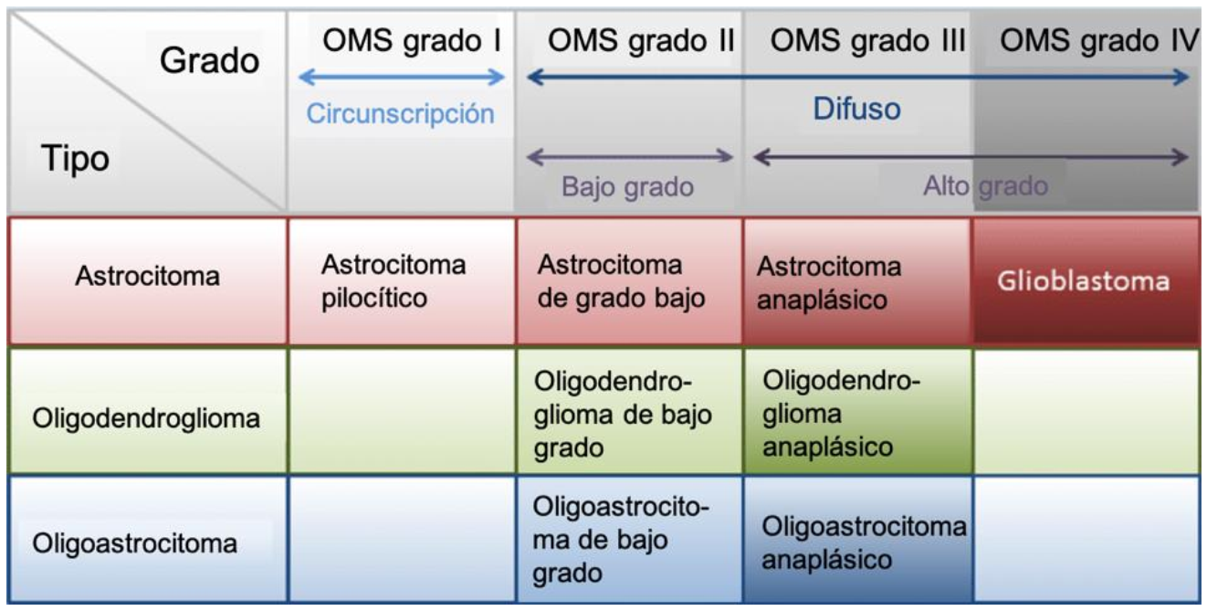
2. ESTADO DEL ARTE
2.1. GLIOBLASTOMA MULTIFORME
Clasificación de gliomas
Figura 1. Clasificación de los gliomas [2]
[2] W. Taal, J. Bromberg, y M. Bent, «Chemotherapy in glioma», CNS Oncol., vol. 4, pp. 1-14, abr. 2015, doi: 10.2217/cns.15.2.

Slide 7
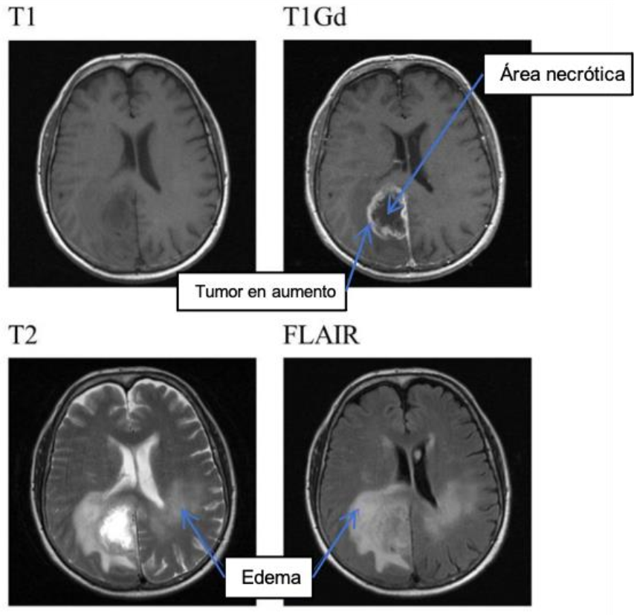
2. ESTADO DEL ARTE
2.1. GLIOBLASTOMA MULTIFORME
Adquisición de imágenes
Resonancia magnética (RM)
Contraste superior
Mejor caracterización de tejidos
Tomografía axial computarizada (TAC)
En casos necesarios
Distintos tipos de RM
Figura 2. Tipos de RM para la detección de tumores [3]
[3] C. Dupont, N. Betrouni, N. Reyns, y M. Vermandel, «On Image Segmentation Methods Applied to Glioblastoma: State of Art and New Trends», IRBM, vol. 37, n.o 3, pp. 131-143, jun. 2016, doi: 10.1016/j.irbm.2015.12.004.

Slide 8
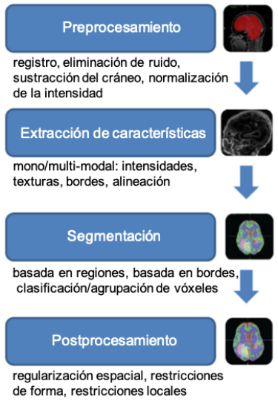
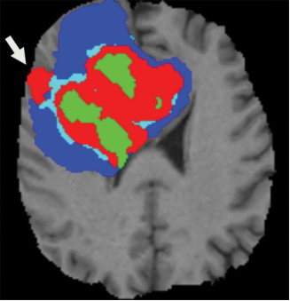
2. ESTADO DEL ARTE
2.1. GLIOBLASTOMA MULTIFORME
Proceso de segmentación
Métodos de segmentación
Manual
Mucho tiempo
Gran variabilidad
Asistida por ordenador
Tiempo reducido
Buena concordancia
Basada en la intensidad
Basada en atlas
Basada en la superficie
Híbrida
Figura 3. Bloques principales de la segmentación [4]
Figura 4. Segmentación de tumor cerebral [5]
[4] S. Bauer, R. Wiest, L.-P. Nolte, y M. Reyes, «A survey of MRI-based medical image analysis for brain tumor studies», Phys. Med. Biol., vol. 58, n.o 13, pp. R97-R129, jun. 2013, doi: 10.1088/0031-9155/58/13/R97.
[5] E. Lotan, R. Jain, N. Razavian, G. M. Fatterpekar, y Y. W. Lui, «State of the Art: Machine Learning Applications in Glioma Imaging», Am. J. Roentgenol., vol. 212, n.o 1, pp. 26-37, oct. 2018, doi: 10.2214/AJR.18.20218.

Slide 9


2. ESTADO DEL ARTE
2.2. MÉTODOS DE MACHINE LEARNING
Aumento de información y datos asociados a las enfermedades
Escenario adecuado para el uso de técnicas de Machine Learning
Proceso de dos pasos
Estimación de las dependencias
Empleo de las dependencias para la predicción
Objetivo: producir un modelo para predicción, clasificación, estimación…
Aplicaciones
Figura 5. Logo Face2Gene, software de reconocimiento facial [6]
Figura 6. Logo Babylon, asistencia sanitaria accesible[7]
[6] https://www.fdna.com/face2gene-for-geneticist-healthcare-providers/
[7] https://www.babylonhealth.com/

Slide 10
2. ESTADO DEL ARTE
2.3. DETECCIÓN DEL GLIOBLASTOMA MEDIANTE ML
Descubrir e identificar patrones y relaciones imperceptibles
Predicción del grado y genómica
Automatizar diagnóstico
Pronóstico
Técnicas tradicionales Nuevas técnicas de deep learning
Redes neuronales convolucionales (CNN)
Menor tiempo
Mejores resultados
Mayor coste computacional y complejidad
Necesidad de más datos

Slide 11
3. DISEÑO DE LA SOLUCIÓN
3.1. REQUISITOS TÉCNICOS
Definición de requisitos funcionales y de software
D estacamos los siguientes requisitos funcionales
El sistema por desarrollar debe basarse en datos obtenidos de al menos 50 pacientes para asegurar la fiabilidad del sistema de predicción.
El sistema deberá ser capaz de localizar el tumor con una precisión de 0.1mm.
El sistema deberá evaluarse empleando distintos parámetros y pruebas estadísticas. El sistema tiene que ser capaz de realizar las predicciones con una sensibilidad del 0.7, especificidad del 0.7, ACC del 70%, VPP y VPN del 70% y AUC del ROC del 0.8.
Identificar las variables más relevantes que contribuyen a la predicción.
Requisitos de software
Uso de herramientas de análisis estático y control de versiones

Slide 12
3. DISEÑO DE LA SOLUCIÓN
3.2. ARQUITECTURA
Preprocesamiento de las imágenes
Segmentación
Extracción de características
Introducción de datos plobacionales
Creación y validación del modelo
Preprocesamiento de las imágenes
Mejora del contraste
Eliminación de tejido no perteneciente al cerebro
Segmentación
Extracción del glioma

Slide 13

3. DISEÑO DE LA SOLUCIÓN
3.3. DATASET
Programa realizado en el Instituto Nacional de Cáncer de EE.UU
The Cancer Imaging Archive
Imágenes de radiología de 66 pacientes
Imágenes patológicas de 189 pacientes
Imágenes radiológicas por RM
Vista axial
[8]
JSON con datos clínicos
Tabla 1. Información sobre el dataset
[8] National Cancer Institute Clinical Proteomic Tumor Analysis Consortium (CPTAC), «Radiology Data from the Clinical Proteomic Tumor Analysis Consortium Glioblastoma Multiforme [CPTAC-GBM] collection». The Cancer Imaging Archive, 2018, doi: 10.7937/K9/TCIA.2018.3RJE41Q1..

Slide 14


3. DISEÑO DE LA SOLUCIÓN
3.4. HERRAMIENTAS
Python 3.8
Visual Studio Code
Guía de estilo PEP8
numpy
pydicom
scikit-image
medpy
scipy
matplotlib
scikit-learn
Figura 7. Logo de Python, lenguaje de programación [9]
Figura 8. Logo de Visual Studio Code, editor de código [10]
[9] https://www.python.org/
[10] https://en.wikipedia.org/wiki/Visual_Studio_Code

Slide 15
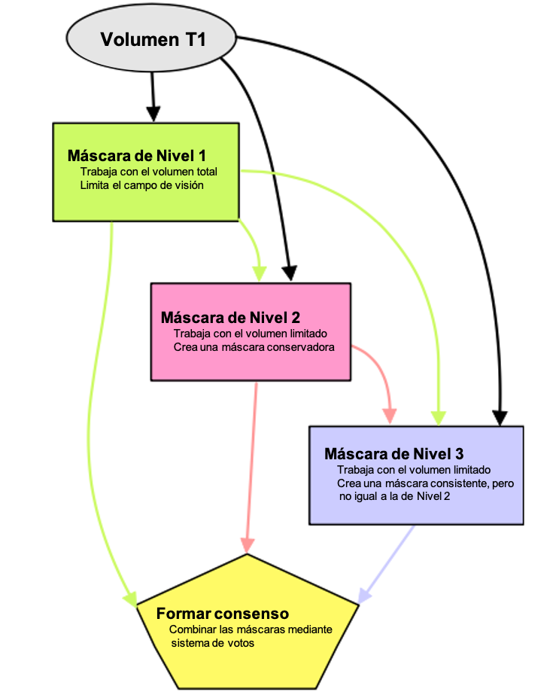
4. DESARROLLO
4.1. PREPROCESAMIENTO DE IMÁGENES
Segmentación del cráneo
Algoritmo McStrip
Basado en intensidades y bordes
Máscaras de 3 niveles
Combinación de las máscaras
Estrategia de votos
Figura 9. Algoritmo McStrip [11]
[11] K. Rehm, K. Schaper, J. Anderson, R. Woods, S. Stoltzner, y D. Rottenberg, «Putting our heads together: a consensus approach to brain/non-brain segmentation in T1-weighted MR volumes», NeuroImage, vol. 22, n.º 3, pp. 1262-1270, jul. 2004, doi: 10.1016/j.neuroimage.2004.03.011.

Slide 16
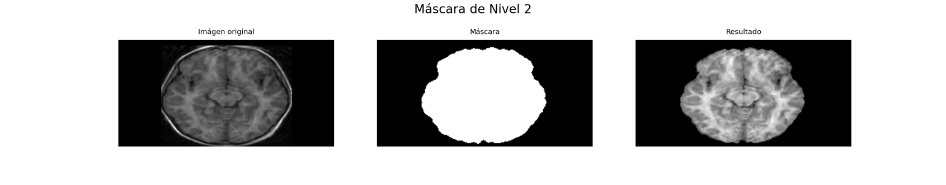
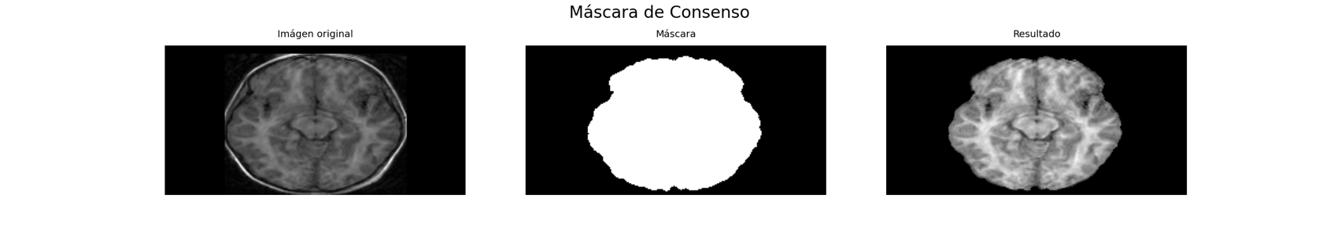


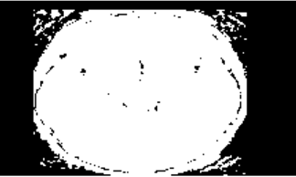
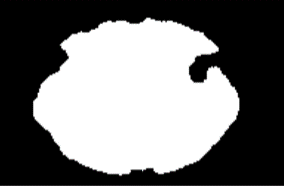
4. DESARROLLO
4.1. PREPROCESAMIENTO DE IMÁGENES
Original
Nivel 1
Nivel 2
Consenso
Nivel 3

Slide 17

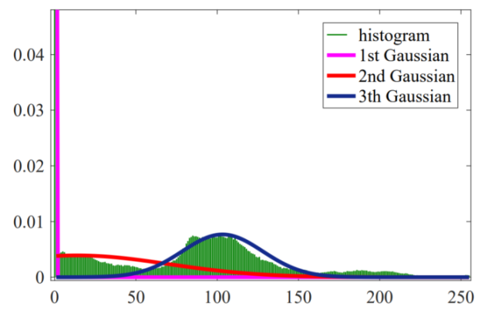
4. DESARROLLO
4.2. SEGMENTACIÓN DEL GLIOMA
Mezcla de Gaussianas
Puntos generados a partir de 3 distribuciones Gaussianas
Media
Covarianza
Fondo negro
Partes del cerebro de gran intensidad
Resto del cerebro
Figura 10. Aproximación del histograma mediante mezcla de Gaussianas [12]
[12] W. Benesova, «Segmentation of Brain Tumors from Magnetic Resonance Images using Adaptive Thresholding and Graph Cut Algorithm», 2016. /paper/Segmentation-of-Brain-Tumors-from-Magnetic-Images-Benesova/0cf0cb7439e3de4137382ce40a41ea97a598a885 (accedido ene. 21, 2021).

Slide 18
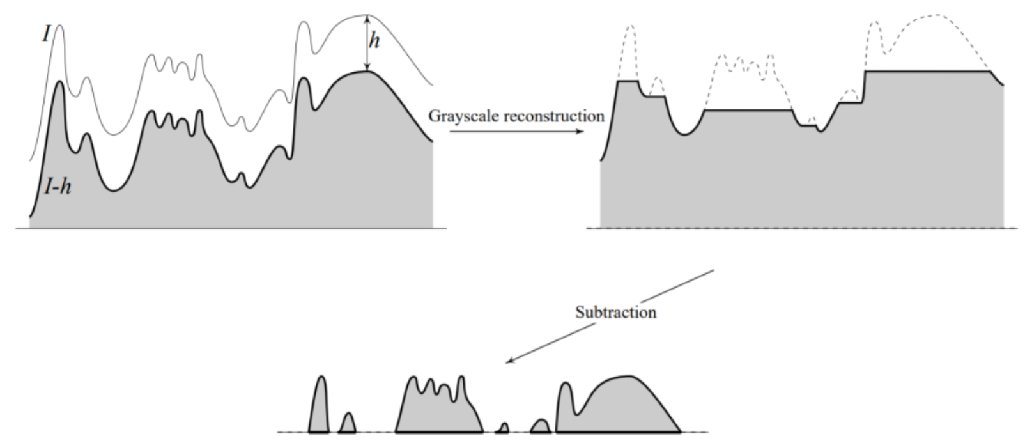
4. DESARROLLO
4.2. SEGMENTACIÓN DEL GLIOMA
Reconstrucción morfológica
Zona del tumor con mayor intensidad
Identificar picos
Figura 11. Determinación de los h-domes de una imagen en escala de grises [13]
[13] L. Vincent, «Morphological grayscale reconstruction in image analysis: applications and efficient algorithms», IEEE Trans. Image Process., vol. 2, n.o 2, pp. 176-201, abr. 1993, doi: 10.1109/83.217222.

Slide 19
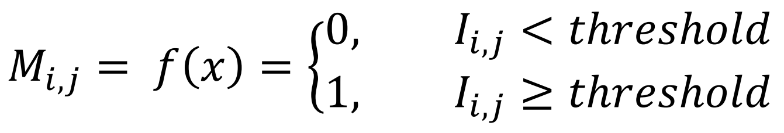
4. DESARROLLO
4.2. SEGMENTACIÓN DEL GLIOMA
Threshold binario
Basado en las intensidades y las distribuciones Gaussianas
Selección de la región del tumor
Región con mayor intensidad media
Área mínima
Operaciones morfológicas
Mejora de la definición

Slide 20
5. EVALUACIÓN
5.1. ALGORITMO PARA LA ELIMINACIÓN DEL CRÁNEO
Compara la máscara resultante del algoritmo de eliminación del cráneo con el ground truth asociado
Dataset (ISBR)
RM de 18 pacientes
Máscara de la extracción del cráneo
Métricas
Falsos positivos (FP)
Falsos negativos (FN)
Índice de similaridad de Jaccard
Resultados
[14]
Tabla 2. Media de las métricas obtenidas
 | FP | FN | Jaccard
Media | 0,104 | 0,098 | 0,824
[14] https://www.nitrc.org/projects/ibsr

Slide 21
6. CONCLUSIONES
Base de datos con suficiente volumen
Valoración de otra vista adicional
Análisis del estado del arte
Evaluar situación actual
Enmarcar proyecto
Preprocesamiento de imágenes
Segmentación del cráneo
El tratamiento requiere mejora
Evaluación útil
Segmentación en Desarrollo
Proyecto dentro de los tiempos marcados

Slide 22
7. LÍNEAS FUTURAS
Finalizar con la segmentación del tumor
Añadir una evaluación de este proceso
Mejora del preprocesamiento
Modificarlo para código multi-modal
Hasta el momento implementaciones para T1
Extensión a T2 y FLAIR
Extracción de características del tumor
Desarrollo y validación del sistema inteligente
Análisis estático del código
Buenas prácticas
Detección de bugs
Interfaz gráfica

Slide 23
Eskerrik asko
Muchas gracias
Thank you

